Slide 1
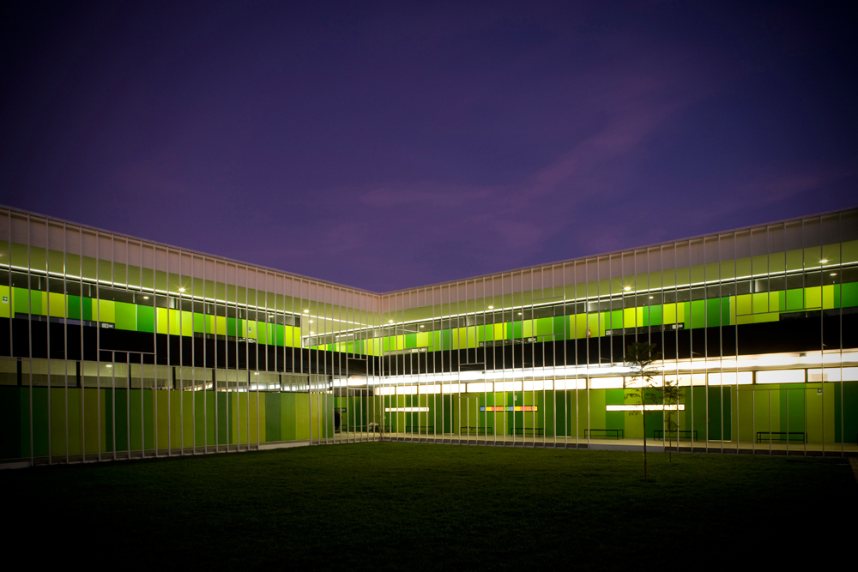
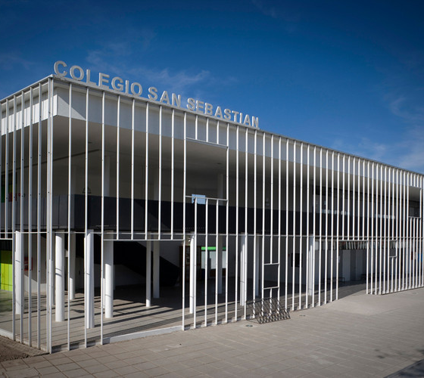


PROYECTO DE INGENIERÍA DE SOFTWARE
SISTEMA DE REGISTRO Y ALMACENAMIENTO DE DATOS DE CONVIVENCIA ESCOLAR
Integrantes:
Osvaldo Octavio Caraccioli Cisterna
Benjamín Alejandro Orellana Romero
Maximiliano Thomas Soto Garrido
Rodrigo Bastián Flores Peralta
Matías Ignacio Urria Ibarra
Isaías Abel Ortiz Castro
Vicente Ignacio Vera Pereira
Profesor:
Paulo Luis Francisco Quinsacara Jofré

Slide 2

INTRODUCCIÓN

Slide 3
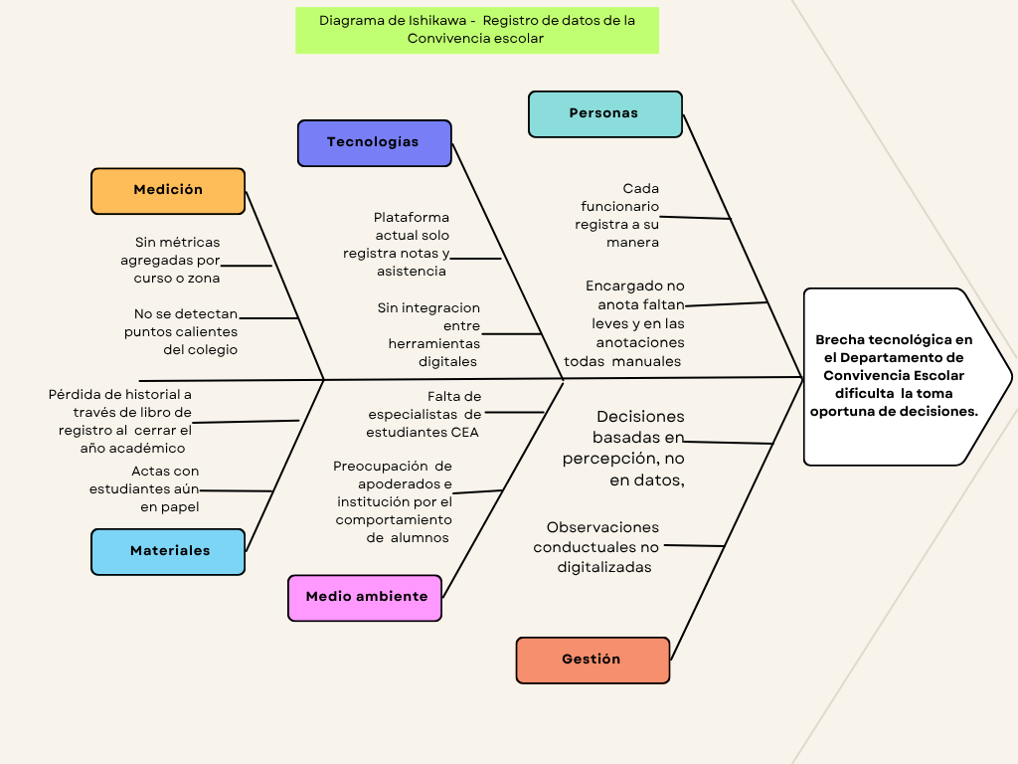
Diagrama de Ishikawa

Slide 4
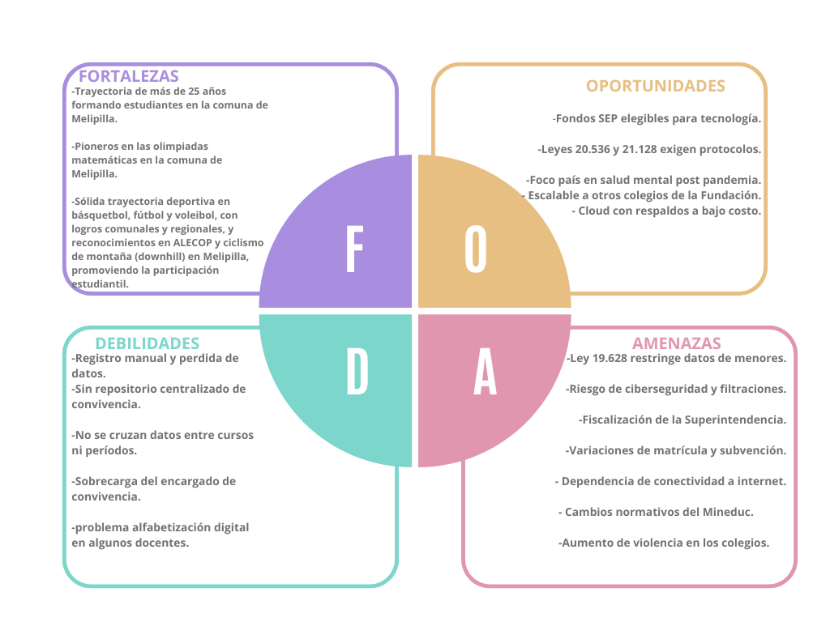
Análisis Interno Externo de la Organización

Slide 5
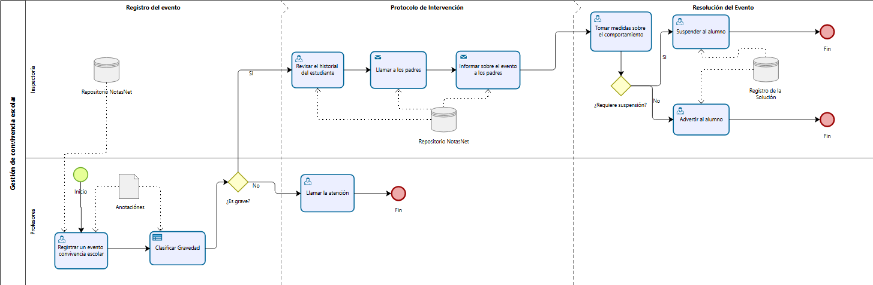
Levantamiento de procesos inicial

Slide 6
Requerimientos funcionales y no funcionales

Slide 7

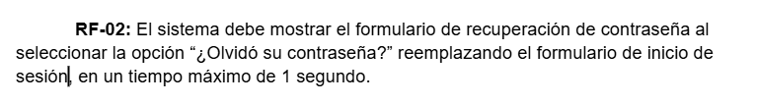
Requerimiento funcionales

Slide 8
Requerimientos no funcionales

Slide 9
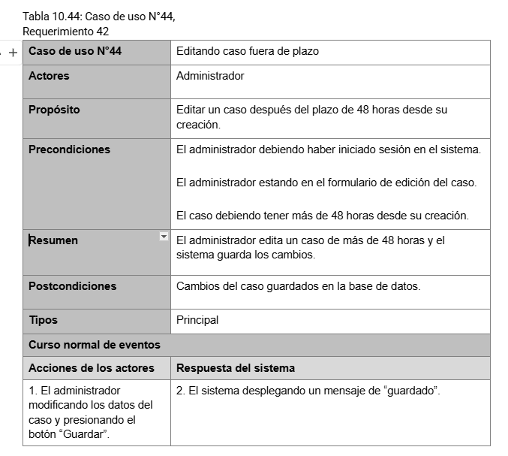
Caso de uso

Slide 10
Objetivo General
Desarrollar un sistema de gestión de convivencia para el departamento de convivencia escolar dentro del Colegio Particular San Sebastian de Melipilla.

Slide 11
Objetivos Específicos
1-Generar un análisis interno externo de la organización para el análisis de decisiones estratégicas.
2-Analizar el problema que presenta el departamento de convivencia escolar junto con el usuario para proponer una solución que cubra las necesidades presentadas.
3-Definir las falencias actuales que presenta el departamento de convivencia escolar para priorizar las funciones del sistema.
4-Generar un levantamiento de procesos inicial para establecer el funcionamiento de la organización.
5-Definir y documentar los requerimientos funcionales y no funcionales del sistema, asegurando que cumplan con las necesidades del departamento de convivencia escolar.
6-Presentar la propuesta de requerimientos funcionales y no funcionales al departamento de convivencia escolar para que sean validados.
7-Elaborar un flujo de caja detallado para determinar la viabilidad financiera y el impacto del proyecto dentro del colegio.
8-Establecer las bases técnicas del proyecto, seleccionando el lenguaje de programación y motor de base de datos.
9-Desarrollar el sistema de gestión escolar, siguiendo los requisitos validados por el usuario y las bases técnicas establecidas.
10-Ejecutar pruebas de funcionamiento en el establecimiento educacional, para detectar posibles errores y asegurar la usabilidad del sistema.
11-Solucionar los errores que presente el sistema durante el periodo de prueba para asegurar un correcto funcionamiento en un futuro.
12-Realizar jornadas de instrucción y demostración del sistema a miembros del departamento de convivencia escolar y equipos de inspectores para garantizar un correcto uso.

Slide 12
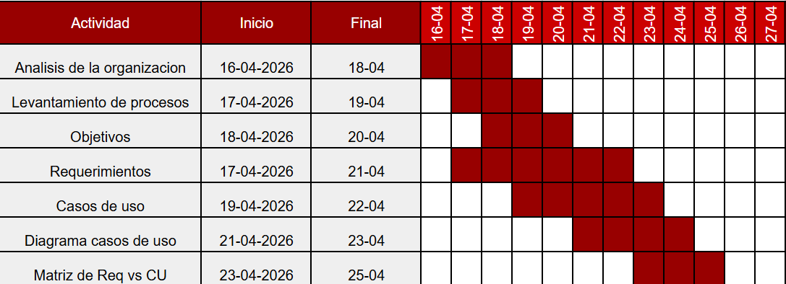
Planificación

Slide 13
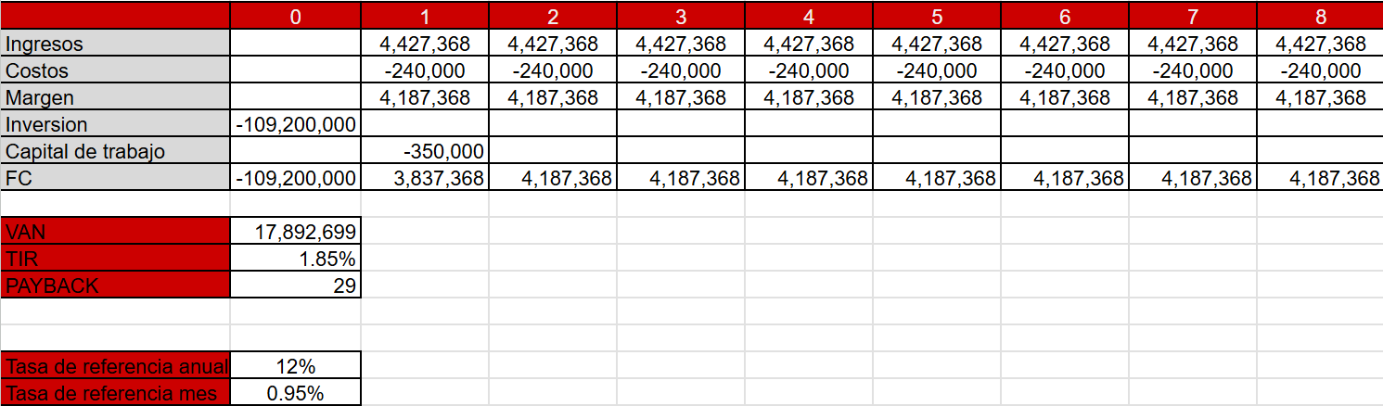
FLUJO DE CAJA

